Slide 1
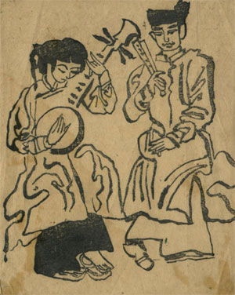
T
R
A
O
d
u
y
ê
N
Trích “Truyện Kiều” – Nguyễn Du

Slide 2
I.
TÌM HIỂU CHUNG
1. Vị trí đoạn trích

Slide 3
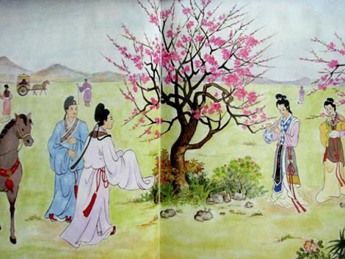
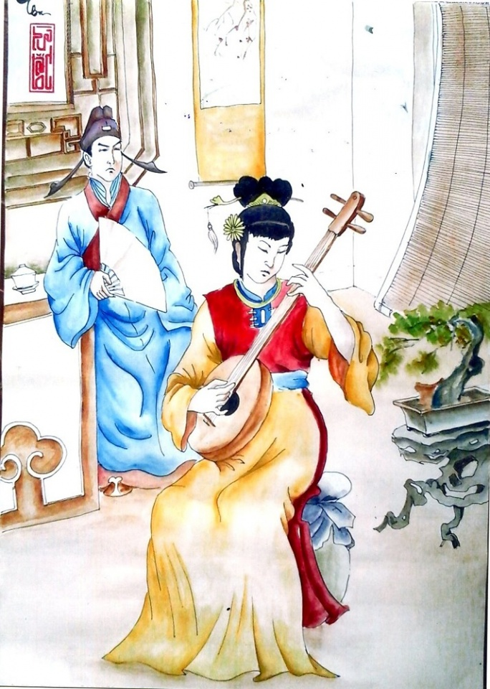
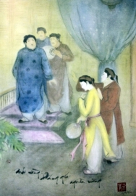
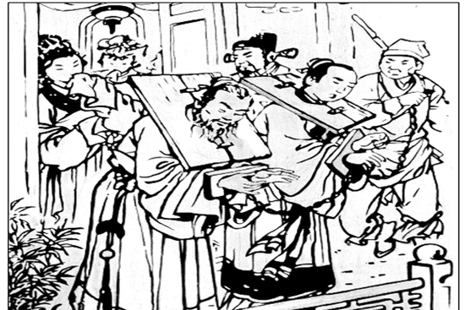
B. Kiều và Kim trọng gặp nhau trong ngày hội xuân và giữa họ đã nảy nở tình yêu.
D. Kiều và Kim Trọng thề nguyền với nhau sẽ chung thủy đến trọn đời.
C. Để có tiền cứu cha và em Kiều buộc phải bán mình.
A. Tai họa ập đến gia đình Kiều.

Slide 4
Truyện Kiều
Gặp gỡ và
Đính ước
Gia biến và
lưu lạc
Đoàn tụ
Vị trí :
Thuộc phần 2: Gia biến và lưu lạc
Từ câu 723 – 756 : mở đầu cho
cuộc đời 15 năm lưu lạc của Kiều

Slide 5
I.TÌM HIỂU CHUNG
2. Bố cục:
* Đoạn 1: 12 câu đầu
Thúy Kiều thuyết phục Vân nhận lời trao duyên
* Đoạn 2: 14 câu tiếp theo
Kiều trao kỷ vật và dặn dò em
* Đoạn 3: 8 câu cuối
Thúy Kiều tâm sự với Kim Trọng trong nỗi tuyệt vọng

Slide 6
Đoạn 1 ( 12 câu) Kiều thuyết phục Vân nhận lời trao duyên
Cậy em, em có chịu lời, Ngồi lên cho chị lạy rồi sẽ thưa. Giữa đường đứt gánh tương tư, Keo loan chắp mối tơ thừa mặc em. Kể từ khi gặp chàng Kim , Khi ngày quạt ước, khi đêm chén thề. Sự đâu sòng gió bất kỳ, Hiếu tình khôn lẽ hai bề vẹn hai? Ngày xuân em hãy còn dài, Xót tình máu mủ, thay lời nước non. Chị dù thịt nát xương mòn, Ngậm cười chín suối hãy còn thơm lây.

Slide 7
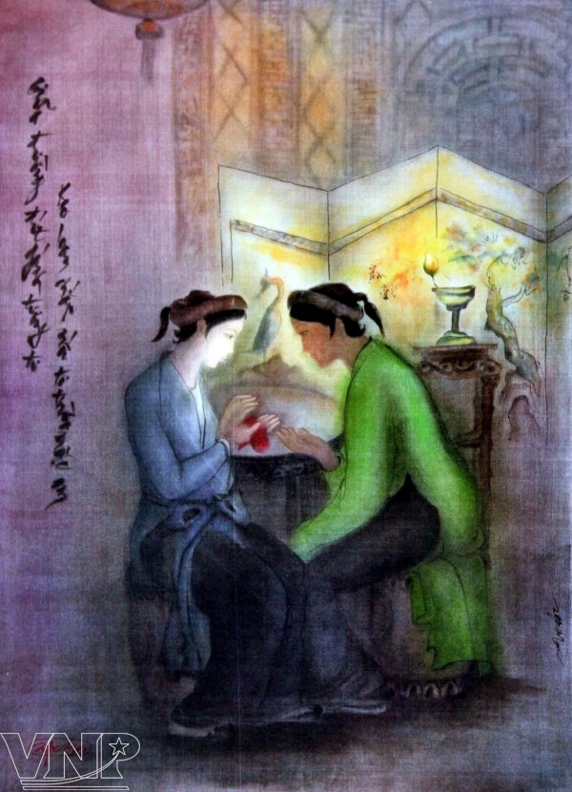
Đoạn 2 ( 14 câu )Kiều trao kỷ vật và dặn dò em
Chiếc vành với bức tờ mây Duyên này thì giữ, vật này của chung. Dù em nên vợ nên chồng, Xót người mệnh bạc ắt lòng chẳng quên! Mất người còn chút của tin, Phím đàn với mảnh hương nguyền ngày xưa.
Mai sau dù có bao giờ, Đốt lò hương ấy, so tơ phím này. Trông ra ngọn cỏ gió cây, Thấy hiu hiu gió, thì hay chị về. Hồn còn mang nặng lời thề, Nát thân bồ liễu đền nghì trúc mai. Dạ đài cách mặt, khuất lời, Rảy xin chén nước cho người thác oan.

Slide 8
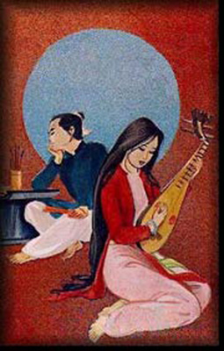
Đoạn 3 ( 8 câu ) Kiều tâm sự với Kim Trọng trong nỗi tuyệt vọng
Bây giờ trâm gãy bình tan, Kể làm sao xiết muôn vàn ái ân! Trăm nghìn gửi lạy tình quân Tơ duyên ngắn ngủi có ngần ấy thôi! Phân sao phận bạc như vôi! Đã đành nước chảy hoa trôi lỡ làng. Ôi Kim Lang! Hỡi Kim lang! Thôi thôi thiếp đã phụ chàng từ đây!

Slide 9
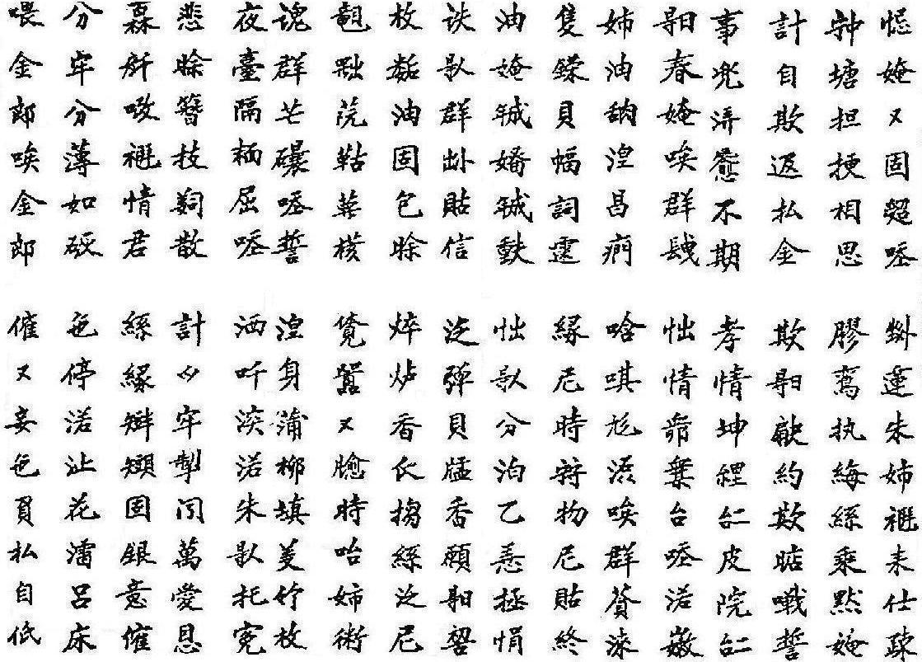
Đoạn trích “Trao duyên” bằng chữ Nôm

Slide 10
ii.TÌM HIỂU văn bản
1.Đoạn 1:
Kiều thuyết phục Vân nhận lời trao duyên
THẢO LUẬN NHÓM
a. Kiều thuyết phục Thúy Vân như thế nào ?
b. Kiều kể cho Vân nghe việc gì ?
c. Tâm trạng của Kiều qua đoạn thơ?
d. Nhận xét ngôn ngữ của Nguyễn Du trong đoạn thơ?

Slide 11
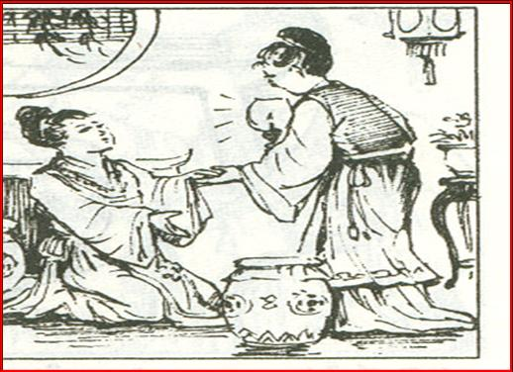
ii.TÌM HIỂU văn bản
1.Đoạn 1:
Kiều thuyết phục Vân nhận lời trao duyên
* Hai câu đầu : - Kiều đặt vấn đề
+ Từ ngữ:
“cậy”
“chịu lời”
Tin tưởng để gửi
gắm hi vọng.Âm
Điệu nặng gợi
sự đau đớn
Nài ép,
ủy thác, thông cảm mà
chấp nhận. Gợi sự thiệt
thòi của Vân
Từ ngữ chọn lọc , chính xác. Lời lẽ thiết tha, khẩn khoản,
phù hợp với hoàn cảnh nhân vật.
Cậy em, em có chịu lời, Ngồi lên cho chị lạy rồi sẽ thưa.

Slide 12
ii.TÌM HIỂU văn bản
1.Đoạn 1:
Kiều thuyết phục Vân nhận lời trao duyên
* Hai câu đầu : - Kiều đặt vấn đề
+ Hành động :
Kính cẩn, tôn trọng.
Hé mở việc cậy nhờ rất hệ trọng.
Hàm ẩn sự biết ơn đến khác cốt ghi tâm
“lạy”, “thưa”
Hành động bất ngờ, phi lí mà lại hợp lí, thấy được sự
khôn khéo của Thúy Kiều.
Sự tinh tế trong cách sử dụng ngôn từ và xây dựng nhân
vật của N.Du

Slide 13
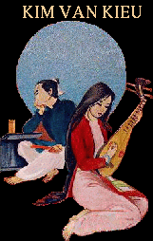
- 6 câu tiếp theo :Thúy Kiều giãi bày hoàn cảnh của mình
Sẵn tay khăn gấm, quạt quỳ,
Với cành thoa ấy, tức thì đổi trao
+Khi ngày - “quạt ước”
khi đêm - “chén thề” :
+“đứt gánh tương tư”
“ chắp mối tơ thừa mặc em”:
Chén hà sánh giọng quỳnh tương
- Biến cố, tai ương
Tình yêu thắm thiết
Sự dang dở của mối tình
Kim-Kiều.
Sự thiệt thòi của Vân.
Hạnh phúc
Đau khổ
+ “Hiếu tình khôn
lẽ hai bề vẹn hai”
Sự bế tắc, khó xử của Kiều.
Kiều chỉ có thể chọn một
➔ Hoàn cảnh éo le, ngang trái
Khơi gợi lòng trắc ẩn, mối đồng cảm ở Thúy Vân

Slide 14
THẢO LUẬN NHÓM
Đọc bốn câu thơ và trả lời câu hỏi
Ngày xuân em hãy còn dài, Xót tình máu mủ, thay lời nước non. Chị dù thịt nát xương mòn, Ngậm cười chín suối hãy còn thơm lây.
1. Để thuyết phục Vân nhận lời trao duyên, Thúy Kiều đã đưa ra những cơ sở ( về lý và về tình) nào?
2. Qua lời thuyết phục của Thúy Kiều chứng tỏ Kiều là cô gái như thế nào?(có những phẩm chất nào đáng trân trọng)

Slide 15
- 4 câu còn lại trong đoạn 1: Kiều đưa ra lí lẽ để thuyết
phục, ràng buộc Thúy Vân:
+ “Ngày xuân”- dài
+ “tình máu mủ”
( lời nước non)
+ “ngậm cười
chín suối”
Vân còn trẻ, đẹp
Tình chị em
ruột thịt
Cái chết
mãn nguyện,
lòng biết ơn
➔ Khích lệ - ràng buộc, có lí – có tình
➔ Sắc sảo, khéo léo, tế nhị đặt Thúy Vân vào tình thế không
thể chối từ.

Slide 16
II.TÌM HIỂU văn bản
2. Đoạn 2 ( 14 câu tiếp theo ):
Kiều trao kỉ vật và dặn dò Vân:
THẢO LUẬN NHÓM
Sáu câu thơ đầu đoạn 2
a. Kiều trao cho Vân kỉ vật gì ?
b. Cách trao của Kiều có gì đặc biệt?
c. Tâm trạng của Kiều như thế nào sau khi trao kỉ vật?

Slide 17
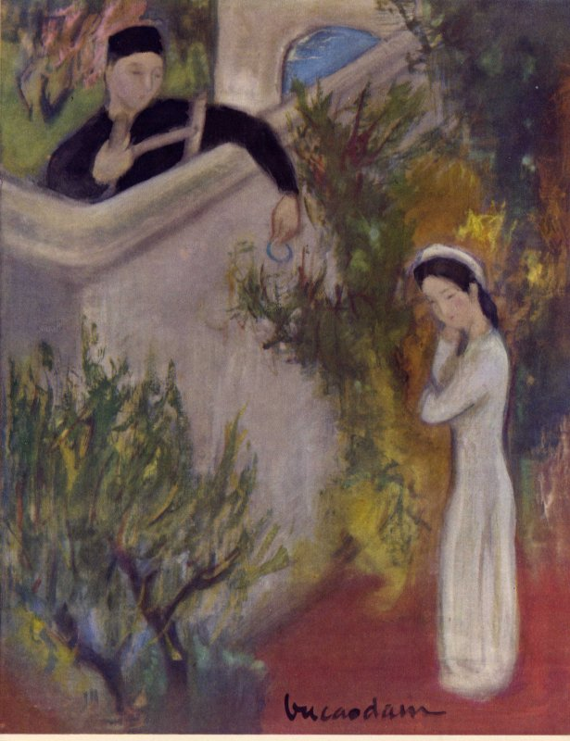
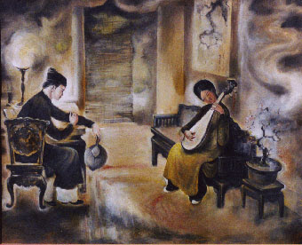
Sáu câu thơ đầu đoạn 2
Chiếc vành với bức tờ mây Duyên này thì giữ, vật này của chung. Dù em nên vợ nên chồng, Xót người mệnh bạc ắt lòng chẳng quên! Mất người còn chút của tin, Phím đàn với mảnh hương nguyền ngày xưa.

Slide 18
II.TÌM HIỂU văn bản
2.Đoạn 2:
Kiều trao kỉ vật và dặn dò Vân:
* 6 câu thơ đầu :
- Chiếc vành
- Bức tờ mây
- Những kỉ vật :
- Phím đàn
- Mảnh hương nguyền
Những kỉ vật tượng trưng cho tình yêu sâu nặng, thiêng liêng của Kiều với Kim Trọng.

Slide 19
II.TÌM HIỂU văn bản
2.Đoạn 2:
Kiều trao kỉ vật và dặn dò Vân:
* 6 câu thơ đầu :
- Cách trao :
+ Duyên này, vật này : tình riêng của Kiều và Kim.
➔ Sự ngập ngừng khi trao duyên của Kiều.
+ Của chung:

Slide 20
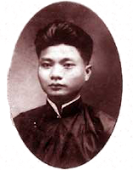
Của chung là của ai? Bao nhiêu đau đớn trong hai tiếng đơn sơ! Thế là duyên đã trao. Cái điều duy nhất có thể làm để báo đáp ân tình trong muôn một , đã làm xong.
Hoài Thanh
Đó là Của chung, của chàng, của chị hay còn là của em. Thiêng liêng hơn, vì không những nó là vật chứng giám như vầng trăng đêm nào, mà còn trong mùi hương thơm, trong tiếng đàn, trong tấm lòng thành thiêng liêng nhất của hai con người. Đó là của tin để lại cho nhau. Hồn chị gửi cả trong ấy.

Slide 21
II.TÌM HIỂU văn bản
2.Đoạn 2:
Kiều trao kỉ vật và dặn dò Vân:
* 6 câu thơ đầu :
- Cách trao :
+ Của chung:
Kim Trọng – Thúy Kiều – Thúy Vân
Vật làm tin – giữa Kim và Kiều
+ Của tin:
+ Duyên này thì giữ, vật này của chung
Sự luyến tiếc, đau đớn của Kiều khi duyên trao đi mà tình không trao được

Slide 22
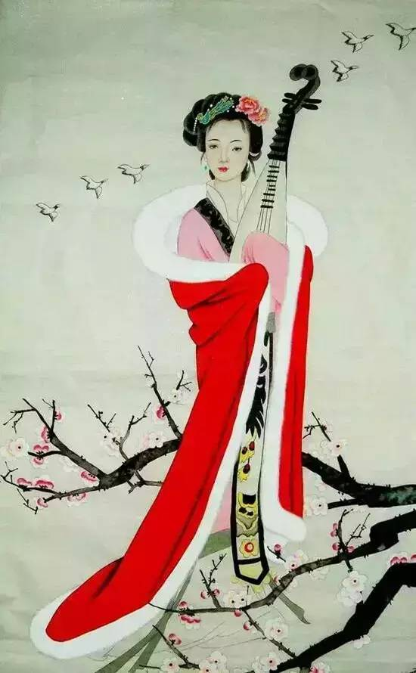
II.TÌM HIỂU văn bản
2.Đoạn 2:
Kiều trao kỉ vật và dặn dò Vân:
* 6 câu thơ đầu :
- Tâm trạng:
+ Mất người:
Xem như mình đã chết
+ Mệnh bạc:

Slide 23
* 8 câu tiếp theo : Kiều dặn dò Thúy Vân
Mai sau dù có bao giờ, Đốt lò hương ấy, so tơ phím này. Trông ra ngọn cỏ lá cây, Thấy hiu hiu gió, thì hay chị về. Hồn còn mang nặng lời thề, Nát thân bồ liễu đền nghì trúc mai. Dạ đài cách mặt, khuất lời, Rảy xin chén nước cho người thác oan

Slide 24
( Thanh Tâm Tài Nhân )
"Ngày sau, chàng cùng em thiếp đốt hương, gảy đàn, đọc ca, ngâm khúc, khói hương phảng phất, có gió lạnh như mưa tuyết đưa lại, tức là hồn thiếp đó. May mà chàng lấy chén nước chè rưới vào oan hồn của thiếp thì thiếp mang ơn nhiều lắm"
( Nguyễn Du)
Mai sau dù có bao giờ, Đốt lò hương ấy, so tơ phím này. Trông ra ngọn cỏ lá cây, Thấy hiu hiu gió, thì hay chị về. Hồn còn mang nặng lời thề, Nát thân bồ liễu đền nghì trúc mai. Dạ đài cách mặt, khuất lời, Rảy xin chén nước cho người thác oan

Slide 25
II.TÌM HIỂU văn bản
2.Đoạn 2:
Kiều trao kỉ vật và dặn dò Vân:
* 8 câu tiếp theo : Kiều dặn dò Thúy Vân
-Lời dặn dò :
+ Từ ngữ giả định : “ mai sau”, “ dù có”
Kiều tưởng tượng về cảnh ngộ của mình trong tương lai.
+ Hình ảnh , điển tích :
Đốt hương, ngọn cỏ, lá cây, hiu hiu gió, hồn nặng lời thề, nát thân bồ liễu, dạ đài, cách mặt khuất lời, người thác oan
Gợi ra một cuộc sống cõi âm đầy ma mị.

Slide 26
II.TÌM HIỂU văn bản
2.Đoạn 2:
Kiều trao kỉ vật và dặn dò Vân:
* 8 câu tiếp theo : Kiều dặn dò Thúy Vân
-Lời dặn dò :
+ Càng nói Kiều càng quên sự có mặt của em.
Kiều nói với Vân mà như đang nói với chính mình.
Nghệ thuật miêu tả độc thoại nội tâm bậc thầy của Nguyễn Du.

Slide 27
II.TÌM HIỂU văn bản
2.Đoạn 2:
Kiều trao kỉ vật và dặn dò Vân:
* 8 câu tiếp theo : Kiều dặn dò Thúy Vân
-Lời dặn dò :
Nhận ra bi kịch đau đớn, tuyệt vọng : nàng nghĩ đến cái chết.
Miêu tả diễn biến tâm lí tinh tế
Lí trí → Lí trí – tình cảm → Tình cảm
Kiều rất chu đáo có lòng độ lượng và đức hi sinh, luôn lo lắng và hiểu cho người trước khi nghĩ đến mình.

Slide 28
II.TÌM HIỂU văn bản
3.Đoạn 3 ( 8 câu cuối bài ) :
Thúy Kiều tâm sự với Kim Trọng trong nỗi tuyệt vọng
THẢO LUẬN NHÓM
a. Kiều đang nói chuyện với ai ?
b. Tâm trạng của Kiều thể hiện qua những từ ngữ nào?
c. Hành động của Kiều có gì đặc biệt?

Slide 29
II.TÌM HIỂU văn bản
3. Đoạn 3:
Thúy Kiều tâm sự với Kim Trọng
trong nỗi tuyệt vọng
- Từ ngữ Bây giờ:
Nàng luôn ý thức về thực tại.
- Thành ngữ :
+ Trâm gãy gương tan
Sự tan vỡ, dở dang, bạc bẽo, trôi nổi của tình duyên và số phận con người.
+ Phận bạc như vôi
+ Nước chảy hoa trôi

Slide 30
Kiều tâm sự với Kim Trọng trong nỗi tuyệt vọng
Bây giờ trâm gãy bình tan, Kể làm sao xiết muôn vàn ái ân! Trăm nghìn gửi lạy tình quân Tơ duyên ngắn ngủi có ngần ấy thôi! Phân sao phận bạc như vôi! Đã đành nước chảy hoa trôi lỡ làng. Ôi Kim Lang! Hỡi Kim lang! Thôi thôi thiếp đã phụ chàng từ đây!

Slide 31
II.TÌM HIỂU văn bản
3.Đoạn 3:
Thúy Kiều tâm sự với Kim Trọng
trong nổi tuyệt vọng
- Từ ngữ Bây giờ:
Nàng luôn ý thức về thực tại.
- Thành ngữ :
Sự tan vỡ, dở dang, bạc bẽo, trôi nổi
- Cách gọi: Tình quân, kim lang, chàng
Kiều chuyển hẳn sang đọc thoại nội tâm mang tính chất đối thoại với người vắng mặt ( Kim Trọng)
- Hành động Lạy :
Tạ tội với Kim Trọng

Slide 32
Kiều tâm sự với Kim Trọng trong nỗi tuyệt vọng
Bây giờ trâm gãy bình tan, Kể làm sao xiết muôn vàn ái ân! Trăm nghìn gửi lạy tình quân Tơ duyên ngắn ngủi có ngần ấy thôi! Phận sao phận bạc như vôi! Đã đành nước chảy hoa trôi lỡ làng. Ôi Kim Lang! Hỡi Kim lang! Thôi thôi thiếp đã phụ chàng từ đây!

Slide 33
II.TÌM HIỂU văn bản
3.Đoạn 3:
Thúy Kiều tâm sự với Kim Trọng trong nổi tuyệt vọng
- Hành động Lạy :
Tạ tội với Kim Trọng
- Hàng loạt các câu cảm thán, các thán từ : ôi, hỡi,
thôi thôi
Sức chịu đựng của tinh thần Kiều đã đạt tới đỉnh điểm, tất cả đều vỡ òa thành tiếng khóc và nàng ngất xỉu.

Slide 34
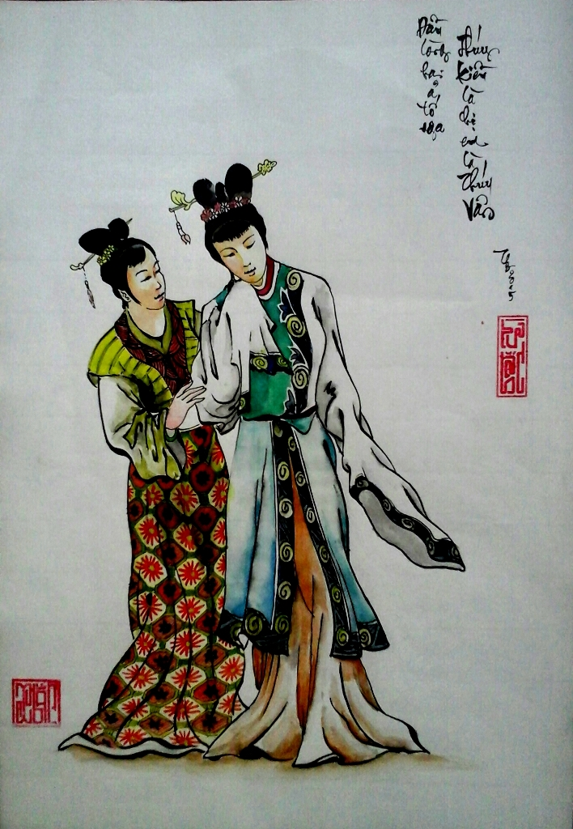
Cạn lời hồn ngất máu say,
Một hơi lặng ngắt, đôi tay giá đồng.

Slide 35
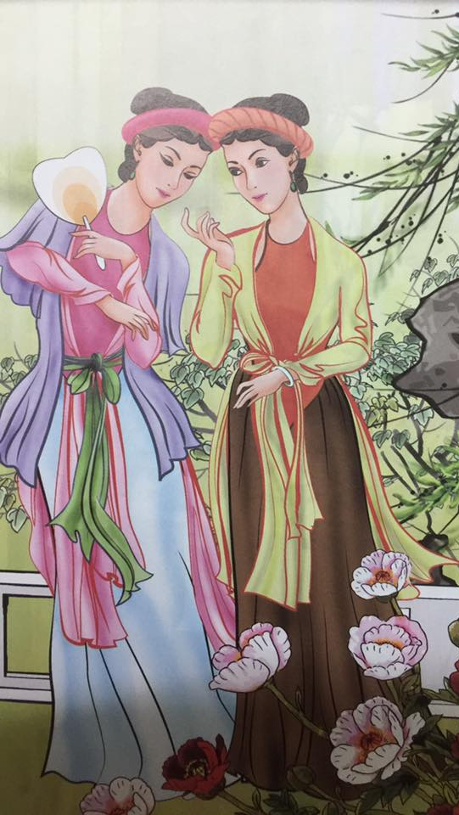
III.
TỔNG KẾT
A. Nội dung
>> Đoạn trích thể hiện bi kịch tình yêu, thân phận bất hạnh và nhân cách cao đẹp của Thúy Kiều.
B. Nghệ thuật
>> Nghệ thuật miêu tả tâm lý nhân vật tinh tế, sắc sảo.
>> Từ ngữ trau chuốt, đặc sắc.

